Slide 1
Σχολική εξ αποστάσεως εκπαίδευση: Σχεδιασμός και ανάπτυξη εκπαιδευτικού υλικού με τη μέθοδο της εξ αποστάσεως εκπαίδευσης για τη διδασκαλία της επαναληπτικής εντολής ΓΙΑ (FOR).
Πρόγραμμα Μεταπτυχιακών Σπουδών:
«Επιστήμες της Αγωγής - Εξ Αποστάσεως Εκπαίδευση με τη χρήση των ΤΠΕ (e-Learning)»
Βασιλεία Λιοντάκη
Επιτροπή Κρίσης ΔΕ:
Ζαράνης Νικόλαος | Κιουλάνης Σπύρος | Μουζάκης Χαράλαμπος
Ρέθυμνο, 2018

Slide 2
Σκοπός
Να διερευνηθούν
οι στάσεις και οι απόψεις μαθητών της Β΄ τάξης Γενικού Λυκείου για την εκμάθηση μιας ενότητας Προγραμματισμού Υπολογιστή με τη μέθοδο της εξΑΕ,
η αποτελεσματικότητα της παρέμβασης σε επίπεδο γνωστικών αποτελεσμάτων.

Slide 3
Συνεισφορά της διπλωματικής
Καταγραφή των στάσεων και απόψεων μαθητών της Δευτεροβάθμιας Εκπαίδευσης σχετικά με τη μελέτη μιας διδακτικής ενότητας από το πεδίο του Προγραμματισμού εξ ολοκλήρου μέσω ασύγχρονης τηλεκπαίδευσης.
Αποτίμηση της κατάκτησης των γνωστικών στόχων συγκρίνοντας την παραδοσιακή διδασκαλία με εκείνη της εξΑΕ.

Slide 4
Ερευνητικά Ερωτήματα
Ποιες είναι οι στάσεις και οι απόψεις μαθητών Β΄ τάξης Γενικού Λυκείου στην προοπτική να μελετήσουν μια διδακτική ενότητα Προγραμματισμού αποκλειστικά μέσω ασύγχρονης τηλεκπαίδευσης, αξιοποιώντας ψηφιακό υλικό διαμορφωμένο σύμφωνα με τη μεθοδολογία της εξΑΕ;
Πώς διαμορφώθηκαν οι προαναφερθείσες στάσεις και απόψεις μετά τη συμμετοχή τους στην εξ αποστάσεως παρέμβαση;
Σε ποιον βαθμό επιτεύχθηκαν τα προσδοκώμενα μαθησιακά αποτελέσματα συγκρινόμενα με τη διδασκαλία της ίδιας ενότητας με την παραδοσιακή μέθοδο;

Slide 5
Δομή της παρουσίασης
Θεωρητικό πλαίσιο
Εκπαιδευτικό υλικό
Μεθοδολογία έρευνας
Ευρήματα
Συμπεράσματα

Slide 6
Θεωρητικό Πλαίσιο (1/3)
Εξ αποστάσεως εκπαίδευση (Keegan, 1996)
Διαχωρισμός του διδάσκοντα από τον διδασκόμενο.
Διαχωρισμός του διδασκόμενου από τη μαθησιακή ομάδα.
Διευκόλυνση της επικοινωνίας από την τεχνολογία.

Slide 7
Θεωρητικό Πλαίσιο (2/3)
Ασύγχρονη εξ αποστάσεως εκπ/ση (Μουζάκης, 2011)
Ο εκπαιδευτής και ο εκπαιδευόμενος εργάζονται χωρίς να βρίσκονται στον ίδιο χώρο ή χρόνο.
Ο διδασκόμενος προσπελαύνει το μαθησιακό περιεχόμενο μέσω του Διαδικτύου.
Ο σπουδαστής αλληλεπιδρά με τον διδάσκοντα ή τους άλλους εκπαιδευόμενους με online υπηρεσίες.

Slide 8
Θεωρητικό Πλαίσιο (3/3)
Σχολική εξ αποστάσεως εκπ/ση (Βασάλα, 2005)
Παρέχεται από απόσταση
Σε μαθητές και ενήλικες
Σε επίπεδο Πρωτοβάθμιας ή Δευτεροβάθμιας Εκπαίδευσης

Slide 9
Εκπαιδευτικό υλικό (1/5)
Σκοπός:
Να αποτελέσει το μοναδικό μαθησιακό υλικό…
… για μαθητές της Β΄ τάξης Γενικού Λυκείου …
… σε μια ενότητα Προγραμματισμού Υπολογιστή.

Slide 10
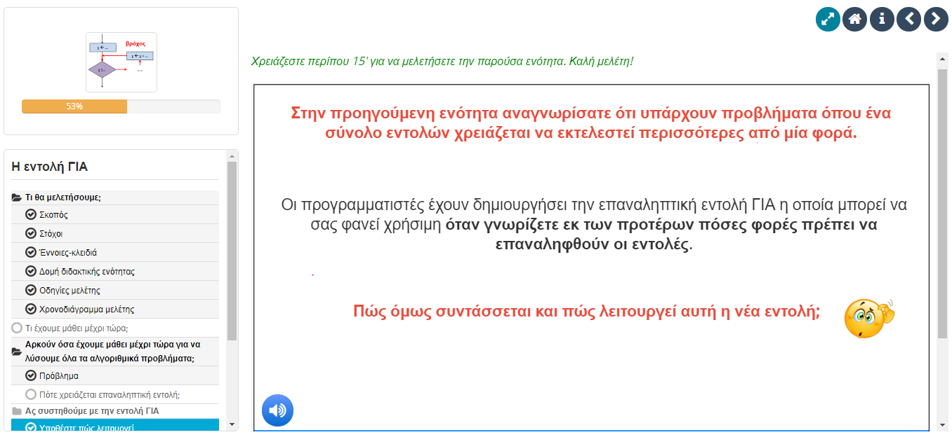
Εκπαιδευτικό υλικό (2/5)
Αρχές σχεδίασης:

Slide 11
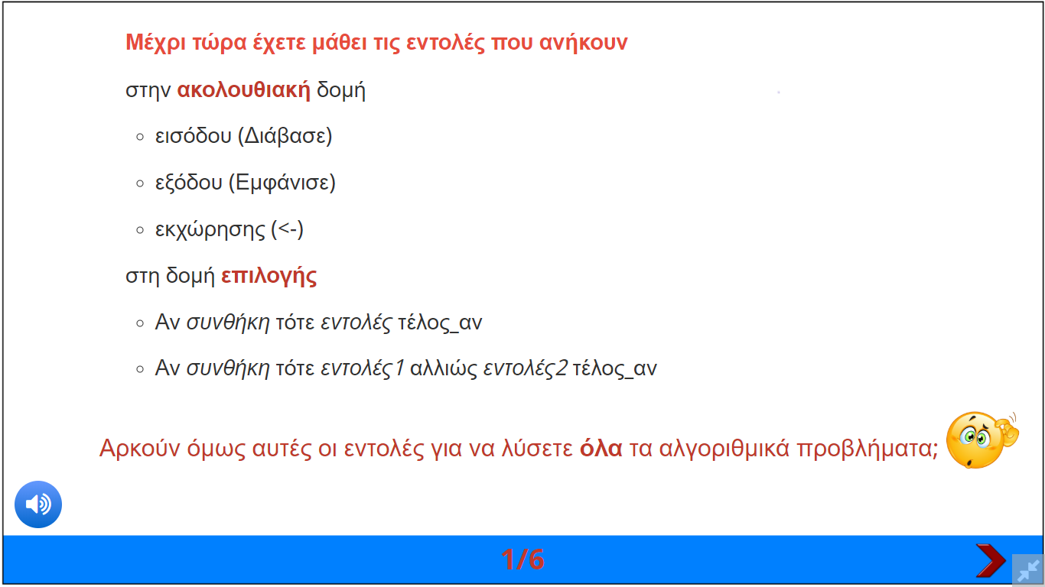
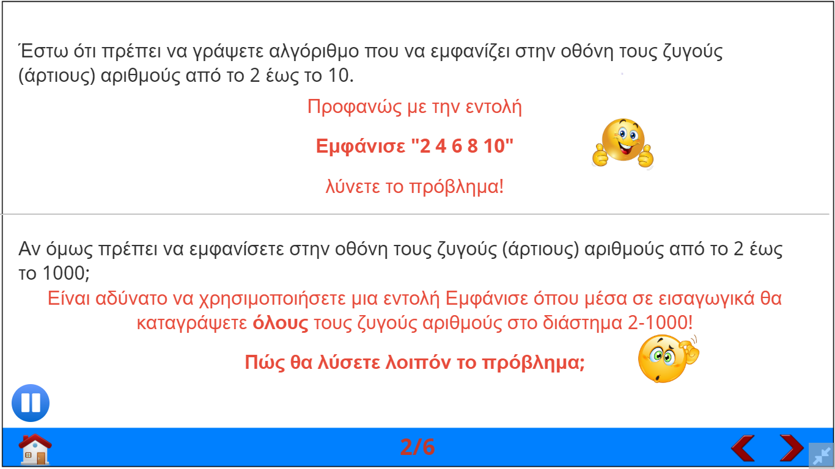
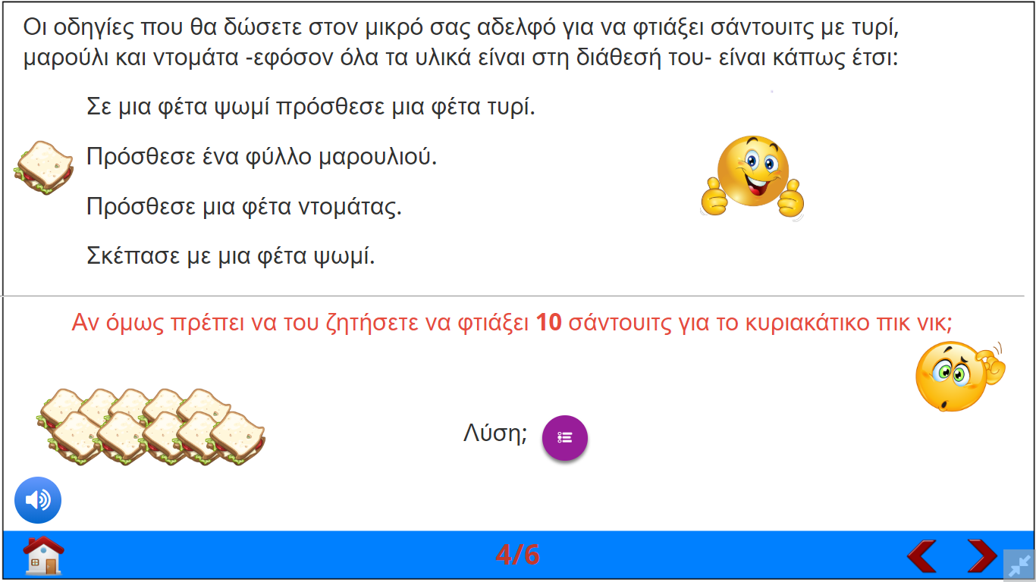
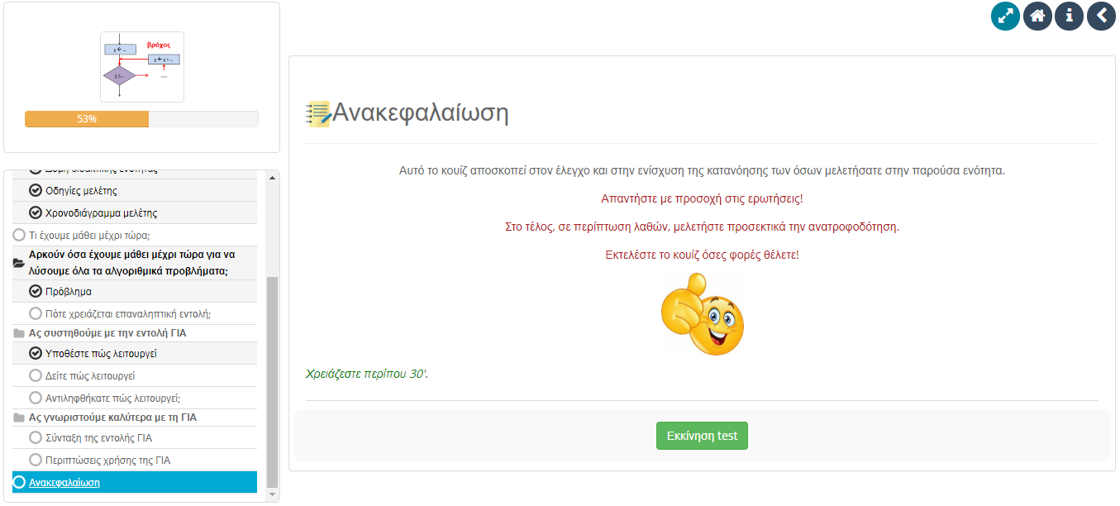
Εκπαιδευτικό υλικό (3/5)
Αρχές σχεδίασης:

Slide 12
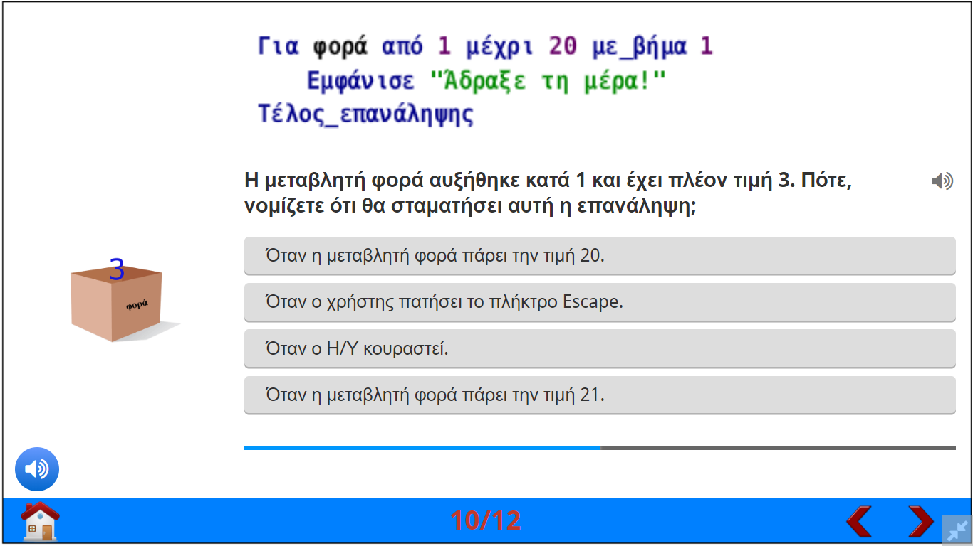
Εκπαιδευτικό υλικό (4/5)
Αρχές σχεδίασης:

Slide 13
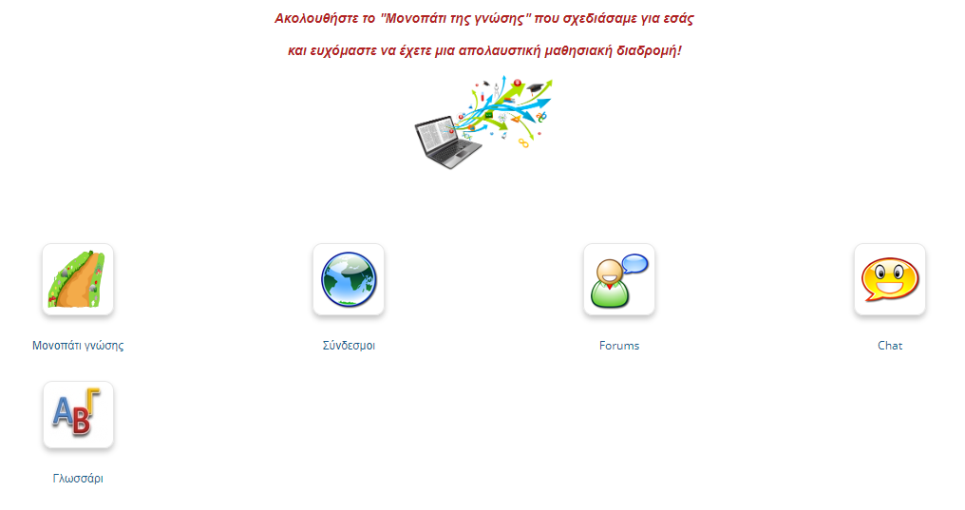
Εκπαιδευτικό υλικό (5/5)
Αρχές σχεδίασης:

Slide 14
Μεθοδολογία έρευνας (1/3)
Δείγμα:
53 μαθητές
Β΄ τάξης
του 10^{ου} Γενικού Λυκείου Ηρακλείου
τυχαίος ορισμός τμημάτων ως ομάδες ελέγχου και πειράματος

Slide 15
Μεθοδολογία έρευνας (2/3)
Κριτήρια αξιολόγησης αρχής και τέλους:
Ελέγχουν τους διδακτικούς στόχους της ενότητας.
Διαμορφώθηκαν από την εκπαιδευτικό-ερευνήτρια.
Ερωτηματολόγια αρχής και τέλους:
Καταγράφουν τις στάσεις και τις απόψεις σχετικά με την εξ αποστάσεως εκπ/ση.
Αξιοποιήθηκε το δομημένο ερωτηματολόγιο που χρησιμοποίησαν σε έρευνά τους (2014) οι Ματζάκος και Καλογιαννάκης.

Slide 16
Μεθοδολογία έρευνας (3/3)
Φάσεις έρευνας:
 | Ομάδα Πειράματος (33 μαθητές) | Ομάδα Ελέγχου (20 μαθητές)
Ερωτηματολόγιο-αρχής | ✓
Κριτήριο αξιολόγησης-αρχής | ✓ | ✓
Διδακτική παρέμβαση | ΕξΑΕ | Παραδοσιακά
Ερωτηματολόγιο-τέλους | ✓
Κριτήριο αξιολόγησης-τέλους | ✓ | ✓

Slide 17
Ευρήματα ποσοτικής ανάλυσης (1/3)
Στάσεις και απόψεις (αρχικές)
  Εκφράζονται θετικά (3.0-3.6 στα 5)
    μου αρέσει/προτιμώ/αισθάνομαι άνετα,
    δεν φοβάμαι/βρίσκω ενδιαφέρουσα
  Δηλώνουν την πεποίθησή τους (3.2-4.2 στα 5) ότι θα επωφεληθούν
    θα κατανοήσω την ενότητα,
    θα ενισχύσει την επίδοσή μου,
    θα με βοηθήσει στις μελλοντικές σπουδές μου

Slide 18
Ευρήματα ποσοτικής ανάλυσης (2/3)
2. Στάσεις και απόψεις (τελικές)
  Παρατηρείται ελαφριά πτώση
  στις στάσεις κατά 0.05 (3.31 → 3.26)
  στις απόψεις κατά 0.25 (3.64 → 3.39)

Slide 19
Ευρήματα ποσοτικής ανάλυσης (3/3)
3. Επίτευξη γνωστικών στόχων
 | Βελτίωση επίδοσης
Πειραματική ομάδα (εξΑΕ) | 8/100
Ομάδα ελέγχου (παραδοσιακή μέθοδος) | 31/100

Slide 20
Συμπεράσματα (1/3)
Μικρό δείγμα από μία σχολική μονάδα
Υψηλές προσδοκίες από τους συμμετέχοντες.
  Πρωτόγνωρη εμπειρία
  Χρήση ΗΥ και Διαδικτύου
  Περαιτέρω εξοικείωση με τους ΗΥ

Slide 21
Συμπεράσματα (2/3)
Ελαφριά διάψευση των προσδοκιών τους.
  Απογοήτευση από την εκτίμησή τους ότι δεν κατανόησαν τη διδακτική ενότητα
  Χρήση ΗΥ και Διαδικτύου αποκλειστικά για μελέτη

Slide 22
Συμπεράσματα (3/3)
Χαμηλός βαθμός κατάκτησης των γνωστικών στόχων.
  Έλλειψη κινήτρου
  Ιδιαίτερα δύσκολο γνωστικό αντικείμενο
Απόκλιση ανάμεσα στις ομάδες ελέγχου και πειράματος.
  Φυσική παρουσία εκπαιδευτικού
  Ενεργοποίηση μαθητών
  Άμεση απόκριση σε ερωτήσεις/διευκρινίσεις

Slide 23
Προτάσεις για μελλοντική έρευνα
Αντιπροσωπευτικό δείγμα μαθητών από σχολεία αστικών και μη περιοχών
Διερεύνηση των παραγόντων που ενδεχομένως επηρεάζουν τόσο τις στάσεις και τις απόψεις των μαθητών όσο και την αποτελεσματικότητα της εξΑΕ ως μεθόδου αυτόνομης διδασκαλίας στη Δευτεροβάθμια Εκπαίδευση, όπως:
  η ηλικία,
  η μαθησιακή επίδοση,
  το διδακτικό αντικείμενο

Slide 24
Σας ευχαριστώ για την προσοχή σας

